Slide 1
법치주의의 헌법적 의의와 의미(Ⅱ)
○ 법치주의의 파생 원칙
1. 신뢰의 원칙
2. 소급입법금지 원칙

Slide 2

생각해보기
[퀴즈] 1. 법치주의를 ‘법에 의한 통치(Rule of Law)’라고 할 때 법은 주어진 것인가? 아니면 누구에 의하여 만들어지는 것인가? 만일 후자라면 당해 법을 잘못 만들어졌을 때의 문제는?
2. 소크라테스는 당시 사형선고를 받은 후 ‘악법도 법이다’라는 말을 남기고 기꺼이 독배를 마셨다. 소크라테스의 결단과 행위에 대한 본인의 생각은?
[과제] 문제가 있는 법을 통제한 사례가 있는 지 기사 혹은 자료를 통하여 알아 보기.

Slide 3
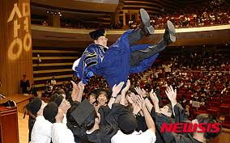




법치주의 원리의 파생원칙
○ 신뢰보호의 원칙
1. 의 의
2. 법령 개정에 있어서의 신뢰보호의 원칙
행정기관의 일정한 행위의 정당성 또는 존속성에 대한 개인의 보호가치 있는 신뢰는 보호되어야 한다는 헌법상 원칙
→ 법적 안정성 확보/예측가능성 확보
한약사 국가시험의 응시 자격의 변경
필수 한약관련 과목과 학점을 이수하고 대학을 졸업한 자
한약학과를
졸업한 자
한약사 국가시험의 응시자격에 관하여 개정 전의 약사법 시행령 제3조의2에서 ‘필수 한약관련 과목과 학점을 이수하고 대학을 졸업한 자’로 규정하고 있던 것을 ‘한약학과를 졸업한 자’로 응시자격을 변경하면서, 그 개정 이전에 이미 한약자원학과에 입학하여 대학에 재학 중인 자에게도 개정 시행령이 적용되게 한 개정 시행령 부칙은 헌법상 신뢰보호의 원칙과 평등의 원칙에 위배되어 허용될 수 없다(대법원 2007.10.29. 선고 2005두4649).

Slide 4



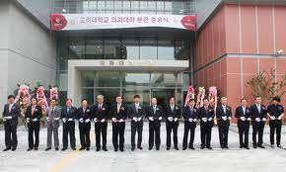

법치주의 원리의 파생원칙
○ 소급입법금지의 원칙
법령을 이미 종결된 사실관계 또는 법률관계에 적용하는 것으로 입법하는 것을 금지하는 헌법원칙
진정 소급입법
신법이 이미 종료된 사실관계에 적용
원칙적 금지 예외적 허용
특단의 사정이 있는 한 예외적 허용
부진정 소급입법
신법이 현재 진행 중인 사실관계에 적용
원칙적 허용 예외적 금지
소급효를 요구하는 공익상의 사유와 신뢰보호의 요청 사이의 교량과정에서 신뢰보호의 관점에 입법자 형성권 제한
헌법재판소
구법에 의하여 보장된 국민의 법적 지위에 대한 신뢰가 보호할 만한 가치가 없거나 지극히 적은 경우와 소급입법을 통하여 달성하려는 공익이 매우 중대하여 예외적으로 구법에 의한 법적 상태의 존속을 요구하는 국민의 신뢰보호이익에 비하여 현저히 우선하는 경우로 크게 나누어 볼 수 있다(헌재 1996.02.16, 96헌가2). → 5.18 특별법

Slide 5
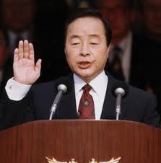
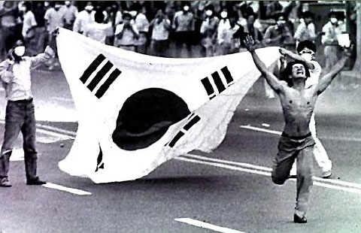
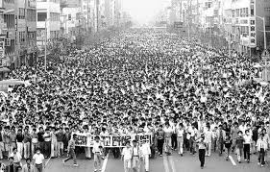
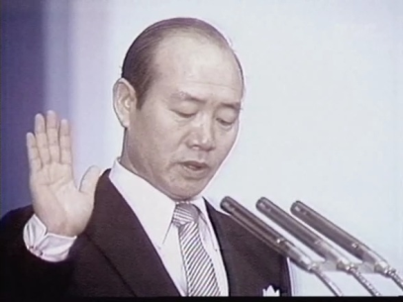
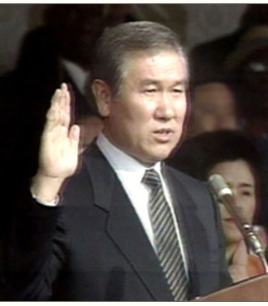
소급입법 금지의 원칙 – 진정소급입법 금지의 원칙은 절대적인 원칙?
광주 민주화 운동
전두환 대통령 집권
6.10 항쟁과 6.29선언
→대통령 직선제 달성
김영삼 대통령 취임
대통령 선거
(대통령 선거인단)
노태우 대통령 집권
헌정질서 파괴범죄에 대한 공소시효 정지에 관한 특례법(5.18 특별법) 제정

Slide 6
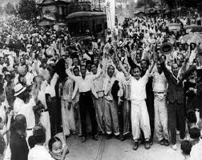
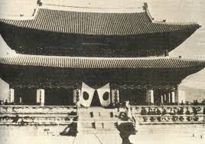
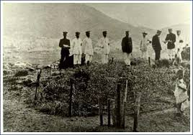

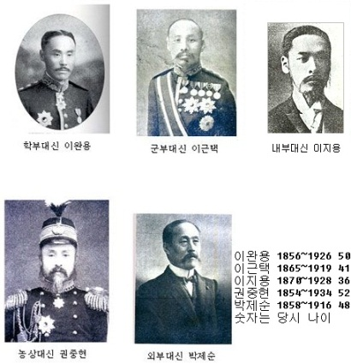

소급입법 금지의 원칙 – 진정소급입법 금지의 원칙은 절대적인 원칙?
토지조사사업
1910년 한일합방
친일파의 재산 취득과 증식
친일파 재산 귀속
해 방
친일파의 등장
친일반민족 행위자 재산의 국가귀속에 관한 특별법
민법상 취득시효 완성
민법 제245조 ②부동산의 소유자로 등기한 자가 10년간 소유의 의사로 평온, 공연하게 선의이며 과실 없이 그 부동산을 점유한 때에는 소유권을 취득한다.
친일파 후손

Slide 7
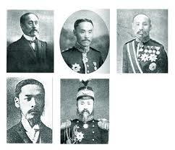
법치주의 원리의 파생원칙
○ 소급입법금지의 원칙
진정 소급입법
신법이 이미 종료된 사실관계에 적용
원칙적 금지 예외적 허용
특단의 사정이 있는 한 예외적 허용
친일재산은 취득·증여 등 원인행위 시에 국가의 소유로 한다고 규정하고 있는 ‘친일반민족행위자 재산의 국가귀속에 관한 특별법’ 제3조 제1항 본문은 진정소급입법에 해당하지만, 진정소급입법이라 하더라도 예외적으로 국민이 소급입법을 예상할 수 있었거나 신뢰보호 요청에 우선하는 심히 중대한 공익상 사유가 소급입법을 정당화하는 경우 등에는 허용될 수 있는데, 친일재산의 소급적 박탈은 일반적으로 소급입법을 예상할 수 있었던 예외적인 사안이고, 진정소급입법을 통해 침해되는 법적 신뢰는 심각하다고 볼 수 없는 데 반해 이를 통해 달성되는 공익적 중대성은 압도적이라고 할 수 있으므로 진정소급입법이 허용되는 경우에 해당하고, 따라서 위 귀속조항이 진정소급입법이라는 이유만으로 헌법 제13조 제2항에 위배된다고 할 수 없다(대법원 2011.05.13. 선고 2009다26831).

Slide 8
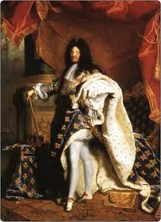
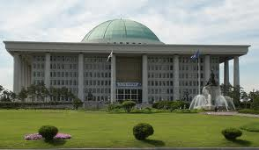

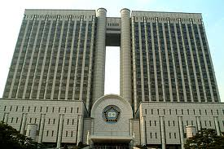
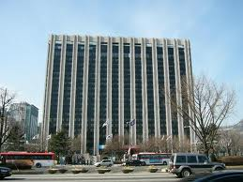
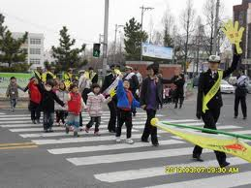

법치(法治)주의의 의의 - 법치주의의 수범자는?
Rule of Man
Rule of Law
1967년 9월 3일, 교통법을 갑작스레 바꿔 도로에 혼란이 온 스웨덴 도로
국민은 법치와는 전혀 관련이 없나?
법치 ?

Slide 9



국민과 법치주의
마리아나 저, 법치란 무엇인가?, 36-37면
○ 프란츠 카프카의 심판
느닷없이 영문을 모른 채 체포를 당하여 저항하는 요제프
경찰:“내가 아는 바에 의하면 분명 이런 권한을 지닌 당국이 있지만, 나는 그 중 가장 낮은 단계만을 알고 있을 뿐이다. 사람들 사이에서 자신의 죄를 찾으려고 하지 마라. 그들과 엮이는 것 자체가 범죄이다. 법에 그렇게 씌어 있지 않은 가. 그리고 바로 그들이 우리 경찰들을 보낸 것이다.”
요제프: “난 그런 법은 알지 못한다.”
경찰: “빌헬름(동료 경찰), 이걸 보라고! 이 자는 자신이 법을 전혀 모른다고 말하면서도 자신은 무죄라고 주장하고 있어!!”
재판소에서의 법에 대한 무지는 정당한 변명이 될 수 있을 까?
유흥접객업소의 업주가 경찰당국의 단속대상에서 제외되어 있는 만 18세 이상의 고등학생이 아닌 미성년자는 출입이 허용되는 것으로 알고 있었더라도 이는 미성년자보호법 규정을 알지 못한 단순한 법률의 부지에 해당하고 특히 법령에 의하여 허용된 행위로서 죄가 되지 않는다고 적극적으로 그릇 인정한 경우는 아니므로 비록 경찰당국이 단속대상에서 제외하였다 하여 이를 법률의 착오에 기인한 행위라고 할 수는 없다(대법원 1985.4.9. 선고 85도25).
국민이 바라보는 법치주의

Slide 10
Thank You !

